Slide 1

BERPIKIR BISA
Mata Kuliah
Keterampilan Berpikir Kreatif
Pertemuan ke-3

Slide 2
Berpikir Bisa & Berpikir Kreatif
Kreatif = mencari solusi
Kreatifitas berawal dari pikiran
Berpikir bisa = berpikir mencari solusi = menggunakan pikiran

Slide 3
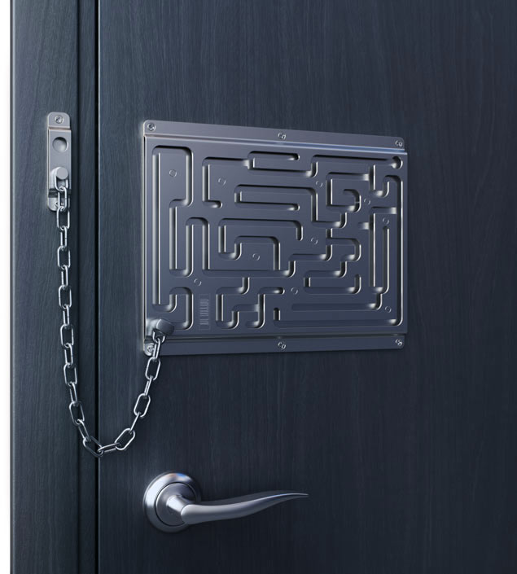
Kreatif = mencari solusi

Slide 4
Mental Creation before Physical Creation
The Power of Mind
Breaking The Limits

Slide 5
Apa yang mereka lakukan?
Seorang PILOT yang akan menerbangkan pesawat?
Seorang KOKI sebelum memasak?
Seorang KEPALA PROYEK yang akan membangun rumah?

Slide 6
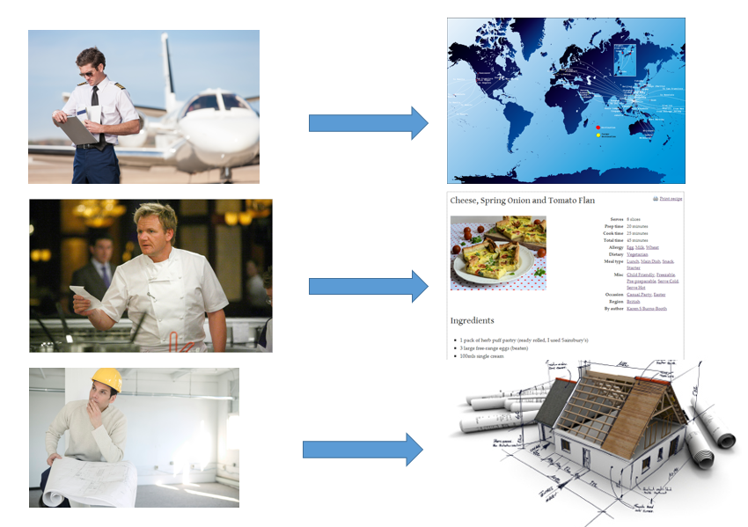

Slide 7
1. Mental Creation preceed Physical Creation

Slide 8
Segala sesuatu diciptakan dua tahap :
Kreasi Alam Pikiran
(Menthally)
Kreasi Alam Fisik
(Physically)

Slide 9
2. The Power of Mind

Slide 10
You are what you think

Slide 11
Kekuatan Pikiran
Pikiran memiliki Proses yang Kuat
Pikiran Membuat Arsip Memori dalam Akal
Pikiran Melahirkan Mindset
Pikiran Memengaruhi Intelektualitas
Pikiran Memengaruhi Fisik
Pikiran Memengaruhi Perasaan
Pikiran Memengaruhi Sikap
Pikiran Memengarhui Hasil
Pikiran Memengaruhi Citra Diri
Pikiran Memengaruhi Harga Diri
Pikiran dan Rasa Percaya Diri
Pikiran Memengaruhi Kondisi Jiwa
Pikiran Memengaruhi Kondisi Kesehatan
Pikiran Melampaui Batas Waktu
Pikiran Tidak Mengenal Jarak
Pikiran Tidak Mengenal Waktu
Pikiran Menambah atau Mengurangi Energi
Pikiran Melahirkan Kebiasaaan
Pengaruh Pikiran terhadap Sistem Kerja Akala Bawah Sadar
Pikiran dan Mata Rantai Persepsi

Slide 12
Sumber Pikiran
Orang tua
Keluarga
Masyarakat
Sekolah
Teman
Media Massa
Diri Sendiri

Slide 13
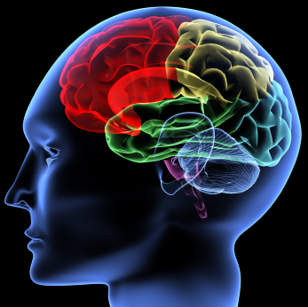
Pikiran Membuat Arsip Memori dalam Akal
marah
sabar
malang
cemas
bahagia
sukses
cinta
lemah

Slide 14
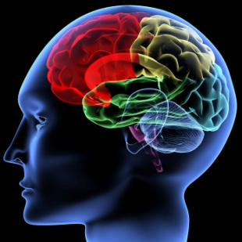
Pikiran Melahirkan Mindset
pikiran
pikiran
pikiran
Kalau batuk
saya harus
minum Laserin
baru bisa sembuh
pikiran

Slide 15
Pikiran Memengaruhi Intelektualitas
Pengaruh dari luar atau
dari dalam
Berpikir
Positif
otak
Arah
Negatif

Slide 16

Pikiran Memengaruhi Fisik

Slide 17
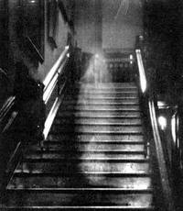
Pikiran Memengaruhi Perasaan

Slide 18
Pikiran Mempengaruhi Sikap
Pengaruh dari luar atau
dari dalam
Berpikir
konsentrasi
akal
Sikap memusuhi atau menyerang
Sikap
perasaan
Sikap taat dan menerima
Sikap tegas dan percaya diri

Slide 19
Pikiran Mempengaruhi Hasil
Berpikir
Konsentrasi
Perasaan
Sikap
Hasil
Positif
Negatif

Slide 20

Pikiran dan Rasa Percaya Diri

Slide 21

Pikiran Mempengaruhi Kondisi Jiwa

Slide 22
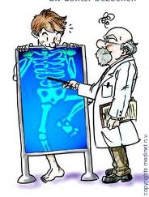
Pikiran Mempengaruhi Kesehatan

Slide 23
Pikiran Menembus Batas Waktu
Sekarang
Yang Akan Datang
Masa Lalu

Slide 24
Pikiran Tidak Mengenal Jarak
Eropa
India
Jepang
Amerika
Mesir

Slide 25
Pikiran Menambah & Mengurangi Energi
Energi Positif Tingkat Tinggi
Energi Negatiff Tingkat Tinggi
Energi Positif Tingkat Rendah
Energi Positif Tingkat Rendah

Slide 26
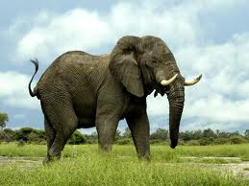
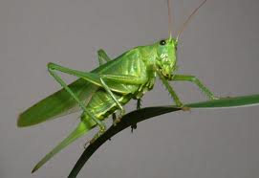
Pikiran Melahirkan Kebiasaan
Perekaman
Pengulangan
Penyimpanan
Pengulangan
Kebiasaan

Slide 27
Pengaruh Pikiran terhadap Sistem Kerja Akal Bawah Sadar
PIKIRAN
Sistem kerja akal bawah sadar
Sistem berpikir simultan
Sistem hubungan
Sistem interaksi
Sistem daya tarik (gravitasi)
Sistem proyeksi
Sistem keyakinan
Sistem sebab-akibat

Slide 28
Sistem Kerja Akal Bawah Sadar
Apa pun yang anda pikirkan pasti menyebar luas

Slide 29
Hukum berpikir paralel
Apa pun yang anda pikirkan pasti menyebar luas sesuai dengan apa yang anda pikirkan. Akal pun memberinya data-data yang sejenis dengan pikiran itu yang tersimpan dalam memori

Slide 30
Hukum Konsentrasi
Apa pun yang menjadi pusat konsentrasi Anda, ia akan mempengaruhi sikap, perasaan, dan perilaku Anda. Ia menyebabkan tiga hal: ketidakpedulian, generalisasi, dan imajinasi

Slide 31
Hukum Korespondensi
Alam batin adalah persepsi, pengertian dan cara pandang seseorang terhadap segala sesuatu dan kehidupan. Alam batin inilah yang menyebabkan adanya alam luar

Slide 32
Hukum Pantulan
Dunia luar adalah pantulan dunia dalam

Slide 33
Hukum Keyakinan
Apa pun yang Anda yakini sebagai kenyataan, ia akan menentukan sikap dan perilaku Anda, meski sejatinya ia bukan kenyataan

Slide 34
Hukum Sebab-Akibat
Jika Anda melakukan hal yang sama, maka hasilnya sama. Perubahan tidak akan terjadi sampai Anda mengubah penyebabnya

Slide 35
Hukum Akumulasi
Apa pun yang Anda pikirkan dicatat oleh akal dan file khusus terbuka untuknya. Jika pikiran itu berkali-kali Anda lakukan maka data sejenis akan terakumulasi. Hal itu membuat Anda merasakan sesuatu yang sama kendati tidak Anda lakukan di dunia luar

Slide 36
Pikiran dan Mata Rantai Persepsi
Pikiran melahirkan kenyataan. Kenyataan ini akan meluas dan menyebar
Selalu terjadi hubungan harmonis antara manusia dan kenyataan
Akal selalu menemukan alasan yang mendukung kenyataan
Pikiran manusia selalu membangun kenyataan-hidupnya yang terakhir
Anda selalu lebih dari Anda saat ini

Slide 37
Great MIND GREAT RESULT

Slide 38
3. Breaking The Limits

Slide 39
Breaking The Limits! (1)
Dalam waktu yang lama manusia meyakini adalah hal yang mustahil seorang dapat berlasri sepanjang 1 mil (=1,6 km) dalam waktu kurang dari 4 menit
Pelatih Tim Olimpiade Atletik Inggris tahun 1903 mengatakan: “Rekor lari satu mil adalah 4 menit 12,75 detik. Rekor ini tidak mungkin lagi dipecahkan

Slide 40
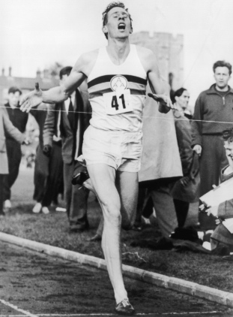
Breaking The Limits (2)
Pada 6 Maret 1954, Roger Bannister memecahkan rekor ini menjadi 3 menit 59 detik
Roger memasang 4 pelari lain pada setiap ¼ mil
Dalam waktu 30 hari setelah rekor dipecahkan 32 orang telah mampu berlari di bawah empat menit
Dalam waktu satu tahun berikutnya, sudah ada 317 orang yang memecahkan rekor tersebut

Slide 41
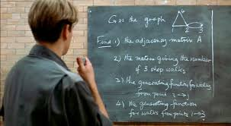
George Dantzig recounted his feat in a 1986 interview for the College Mathematics Journal:
I was a grad student at Berkeley working on my Ph.D. I wasn't very good at getting to his class on time. Neyman had a habit of putting homework assignments up on the blackboard at the start of class. When I came in late, I'd copy the problem, take it home and work on it.
On this particular day there were two problems. They seemed more difficult than usual. When I handed in the assignment, I apologized for taking so long. Neyman told me to throw the paper on his desk. If you knew Neyman, you knew his desk was always covered with a huge pile of papers. I threw the paper on the top of the pile and left, never expecting to hear about it again.
One Sunday morning a couple of weeks later he came running over to my house and banged on the door. We lived upstairs. I came down and opened the door. He rushed in and said he had written an introduction to the problems I had solved and was going to submit the paper for publication. It turns out that those two problems were two very well-known, unsolved statistical problems. I had solved them both.

Slide 42
Antara Pilihan dan Batasan
Setiap manusia memang memiliki batasan
Tapi tidak satupun dari kita yang tahu batasan itu
Ketika kita menyatakan bahwa kemampuan kita hanyas SEBATAS INI, maka itulah PILIHAN batasan kita

Slide 43
Berpikir Bisa
Penghambat
SOLUSI
Masa lalu
Masa depan
Stigma/persepsi negatif
Lelah mencoba
Tidak percaya diri
Keyakinan Diri
Menghapus pikiran negative
Berpikir bisa = positif
Terus dan berani mencoba
Dekat dengan Allah

Slide 44
Whether you think you can, or you think you can't--you're right. ~Henry Ford~

